Slide 1
NIKODÉMUS
BESZÉLGETÉS JÉZUSSAL:

Slide 2
ÁLDÁS, BÉKESSÉG!
IMÁDKOZZUNK
AZÉRT, HOGY a mai órán meg tudjuk hallani és érteni azt az üzenetet, amit isten személyesen nekünk szán!

Slide 3
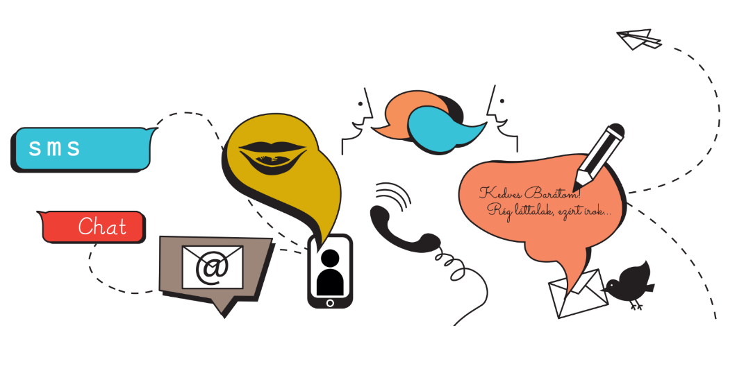
BESZÉLGESSETEK A KÉRDÉSEK ALAPJÁN!
VAN-E KAKUKKTOJÁS A KÉPEK KÖZÖTT?
HA IGEN, SZERINTED MELYIK?

Slide 4
A FENTIEK KÖZÜL MELYIK MÓDJÁT HASZNÁLOD LEGGYAKRABBAN A KOMMUNIKÁCIÓNAK?

Slide 5
KIVEL SZOKTÁL A LEGTÖBBET BESZÉLGETNI?
MIÉRT?
MILYEN TÉMÁKRÓL?

Slide 6
FOGLALKOZTAT-E OLYAN KÉRDÉS,
AMIT NEM TUDSZ MEGBESZÉLNI SENKIVEL?
KIHEZ FORDULNÁL EZZEL MÉGIS?

Slide 7
Jézus korában élt egy Nikodémus nevű ember, akit foglalkoztatott egy nagyon fontos kérdés, ezért az éjszaka közepén felkereste Jézust...
Hallgassátok meg a beszélgetésüket!
Kattints ide!

Slide 8
A következő feladatban párokban dolgozzatok!
Tankönyv (24.old.)
Online TK.
OLVASSÁTOK EL
újra a történetet
párbeszédes formában!
KATTINTS!
Online Biblia
Jn 3,1-16
KATTINTS!

Slide 9
MIÉRT ÉJSZAKA MENT NIKODÉMUS JÉZUSHOZ
A történet sok ponton magyarázatra szorul.
?
Írjatok egy E-MAILT a tanárotok címére,
amiben megválaszoljátok ezeket
a kérdéseket!
MELYIK ÓSZÖVETSÉGI TÖRTÉNETET IDÉZI JÉZUS
A BESZÉLGETÉSBEN
@
?
HOGYAN LEHETSÉGES AZ ÚJJÁSZÜLETÉS JÉZUS SZERINT
?
?
VAN OLYAN RÉSZ, AMI SZÁMOTOKRA NEHEZEN ÉRTHETŐ
TEGYETEK FEL EGY KÉRDÉST EZZEL KAPCSOLATBAN!

Slide 10
NIKODÉMUST AZ ÚJJÁSZÜLETÉS
GONDOLATA FOGLALKOZTATTA.
HOGY MONDANÁD
EZT A KIFEJEZÉST
MÁSKÉPPEN?
Jézus válaszában elmagyarázta, hogy az újjászületés csak Istentől jöhet. Isten maga adja a kegyelmét és a megváltozás lehetőségét az embernek. Majd az ember fölismerve ezt, elfogadja Istent és követni akarja az Ő akaratát. Isten maga segít az embernek ebben.

Slide 11
MIT JELENT
A MEGTÉRÉS?
A Jordán-folyóban úszó halak amikor a Holt-tengerhez közelednek, akkor megérzik a víz növekvő sótartalmát, és visszafordulnak. Ezzel a képpel szokták szimbolizálni a megtérést is.
TUDOD-E?
Az a hitbeli folyamat,
amelynek során az ember magatartása is megváltozik, mivel Isten felé fordul, és igyekszik az Ő akaratának engedelmeskedni.
A hangsúly az Isten felé forduláson van.

Slide 12
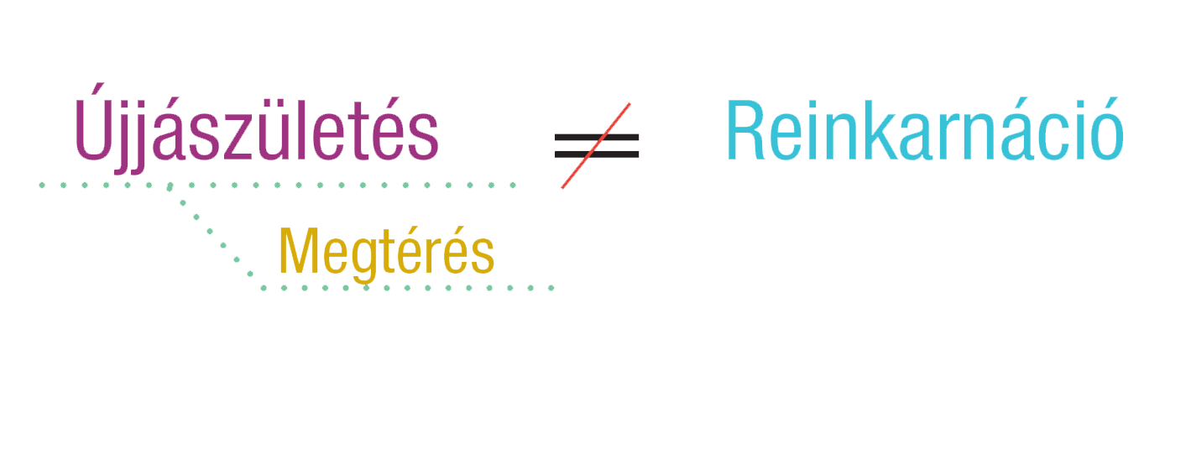
PRÓBÁLJÁTOK SAJÁT SZAVAITOKKAL ELMAGYARÁZNI, HOGY MIT JELENT AZ ALÁBBI ÁBRA!
HA NEM TUDOD, MIT JELENT, KATTINTS
IDE!
Továbblépés a Következő diára

Slide 13
A lélekvándorlás, vagy latin szóval a reinkarnáció (= újra megtestesülés) filozófiai vagy vallási fogalom, amely fő tana, hogy az élőlények lelke a fizikai test halála után egy másik testbe vagy formába vándorol, azaz emberi, állati vagy növényi alakban újra megszületik. Egyes keleti vallások szerint az újjászületések sorozata mindaddig folytatódik, amíg az életek során az egyén el nem éri a tökéletességet, és a nirvána (indiai vallásokban a végső cél, beteljesülés) állapotát.
VISSZA

Slide 14
A TÖRTÉNETBEN ELHANGZÓ EGYIK BIBLIAI IGÉT, A MAI ARANYMONDÁST AZ EVANGÉLIUMOK EVANGÉLIUMÁNAK IS NEVEZIK.
SZERINTED MIÉRT?
„MERT ÚGY SZERETTE ISTEN A VILÁGOT, HOGY AZ Ő EGYSZÜLÖTT FIÁT ADTA, HOGY AKI HISZ ŐBENNE, EL NE VESSZEN, HANEM ÖRÖK ÉLETE LEGYEN.”
(JN 3,16)

Slide 15
HA LENNE LEHETŐSÉGED MA SZEMÉLYESEN
TALÁLKOZNI JÉZUSSAL, TE MIT KÉRDEZNÉL TŐLE?
OSSZÁTOK MEG EGYMÁSSAL A KÉRDÉSEITEKET!

Slide 16
Nikodémus vezető foglalkozású, zsidó férfi volt.
Jézus meglátogatta Nikodémust az egyik délután.
Ismétlő feladat
Kattints azokra az állításokra, amelyek szerinted igazak!
Nikodémus az újjászületésről kérdezte Jézust.
Jézus Nikodémust az emberi kapcsolatokról tanította.
Beszéljétek meg, hogyan javítanátok ki hamis állításokat, hogy igazak legyenek!
Jézus azért jött, hogy ítéletet tartson az emberek felett.
Nikodémus azt hitte, hogy újra kisbabának kell lennie ahhoz, hogy Isten országába kerüljön.
Jézus azt magyarázta, hogy az embernek mit kell tennie ahhoz, hogy újjászülessen.

Slide 17
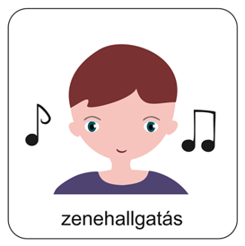
Énekeljünk!
HALLOD-E JÉZUS HíVÁSÁT
a zene elindításához kattints

Slide 18
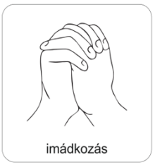
IMÁDKOZZUNK
AZÉRT, HOGY ISTEN SEGÍTSEN NEKÜNK FELISMERNI AZ Ő ÜDVÖSSÉGRE HÍVÓ HANGJÁT,
AZ INGYEN KÍNÁLT BŰNBOCSÁNATOT,
SZERETŐ KEGYELMÉT,
ÉS ADJON BELSŐ INDÍTTATÁST ARRA, HOGY ÉLETÜNKET MI IS ÚJJÁSZÜLETETT GYERMEKEKÉNT ÉLHESSÜK!

Slide 19
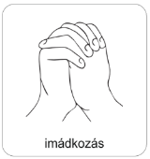
Mi Atyánk, aki a mennyekben vagy, szenteltessék meg a te neved, jöjjön el a te országod, legyen meg a te akaratod, amint a mennyben, úgy a földön is; Mindennapi kenyerünket add meg nekünk ma, és bocsásd meg vétkeinket, miképpen mi is megbocsátunk az ellenünk vétkezőknek; És ne vígy minket kísértésbe, de szabadíts meg a gonosztól; Mert tied az ország, a hatalom és a dicsőség mindörökké. Ámen. (Mt 6,9-13)

Slide 20
Áldás, Békesség!
A PPT-ben felhasznált képek megtalálhatók a Református hittankönyvben.

